Slide 1

MÓDULO 29 · MATEMÁTICA · AULA 495
Tipos de Descontinuidade
Nem toda descontinuidade pode ser "consertada"
Tipos de descontinuidade

Slide 2
Para começar
Todos os tipos de descontinuidade são iguais, no sentido de que a função só falha em ser contínua?
POSSOR · Limites e Continuidade · Aula 495
2

Slide 3
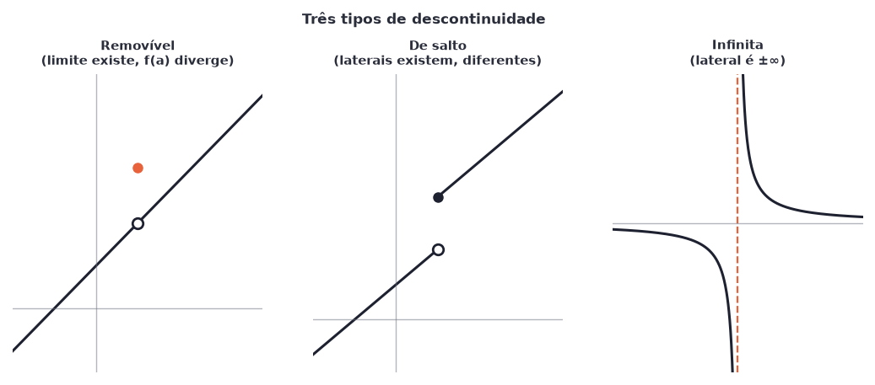
O conceito central
Três tipos: removível (buraco), de salto (laterais diferentes), infinita (assíntota vertical).
POSSOR · Limites e Continuidade · Aula 495
3

Slide 4
Como funciona
Cada tipo falha numa condição diferente da definição de continuidade.
• Removível: limite existe, mas f(a) diverge ou não existe
• Salto: laterais existem mas diferem. Infinita: lateral é ±∞
POSSOR · Limites e Continuidade · Aula 495
4

Slide 5

Cuidado com essa armadilha
Tratar toda descontinuidade como uma categoria única, sem distinguir os tipos.
POSSOR · Limites e Continuidade · Aula 495
5

Slide 6
Exemplo resolvido
Classifique a descontinuidade de f(x)=(x-2)/(x²-4) em x=2.
O limite existe (0,25), mas f(2) não está definida
Descontinuidade removível
POSSOR · Limites e Continuidade · Aula 495
6

Slide 7
Roteiro de hoje
1
Pergunta inicial
2
Três categorias
3
Exemplo
4
Exercícios
POSSOR · Limites e Continuidade · Aula 495
7

Slide 8

Hora dos Exercícios — Fixação
QUESTÃO 1
Classifique a descontinuidade de h(x)=(x-2)/(x²-4) em x=2.
💡 Dica
Antes de classificar uma descontinuidade, verifique: o limite bilateral existe? Se sim, é removível; se os laterais existem mas diferem, é salto; se algum lateral é infinito, é infinita.
POSSOR · Limites e Continuidade · Aula 495
8

Slide 9

Gabarito e Encerramento
Resposta
Removível — o limite existe (0,25), mas h(2) não está definida.
Resumo da Aula
Com os tipos de descontinuidade classificados, a próxima aula fecha o módulo com o Teorema do Valor Intermediário.
• Só a descontinuidade removível pode ser "consertada" redefinindo o valor da função no ponto.
Próxima aula: Módulo concluído.
POSSOR · Limites e Continuidade · Aula 495
9

